Slide 1
ỦY BAN NHÂN DÂN THÀNH PHỐ BẾN CÁT
TRƯỜNG TIỂU HỌC HÒA LỢI
CHÀO MỪNG QUÝ THẦY CÔ
VỀ DỰ GIỜ THĂM LỚP 3A3
MÔN: TOÁN
BÀI: SO SÁNH CÁC SỐ
TRONG PHẠM VI 100 000
PPCT: TIẾT 130
Giáo viên:Trần Kim Phúc

Slide 3
BẢO VỆ
KHU PHỐ
Các bạn hãy trả lời đúng các câu hỏi mà vi-rut đưa ra để chúng trở về hành tinh của chúng nhé.
Các bạn ơi, thành phố của chúng mình đang bị những con vi-rut đe dọa.

Slide 4
BẢO VỆ KHU PHỐ
2
1
4
3
Hoàn thành
Notes:
Chú thích: Thành phố đang bị những con vi-rut đe dọa, các con hãy trả lời đúng các câu hỏi mà vi-rut đưa ra để chúng trở về hành tinh của chúng nhé.
Bấm vào con vi rút để đến slide câu hỏi.
Xong 4 câu hỏi bấm vào “Hoàn thành”

Slide 5
Đọc các số sau:
12 457, 9 999

Slide 6
Câu 2: Số?
7 992 = ........ + 900 + 90 +2
7 000

Slide 7
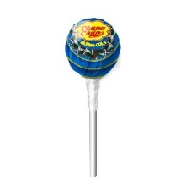

Slide 8
Câu 4: Số liền trước của
số 100 000 là?
99 999

Slide 9
BẢO VỆ KHU PHỐ
Yeah!!!
Cảm ơn các bạn!!!

Slide 10
Thứ sáu, ngày 21 tháng 3 năm 2025
Toán
So sánh các số trong phạm vi 100 000

Slide 11
KHÁM PHÁ

Slide 12
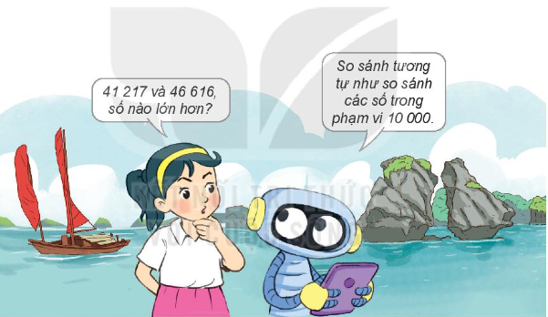
Số dân hai huyện của một tỉnh lần lượt là 41 217 và
46 616 người. Hỏi huyện nào đông dân hơn.
Số dân hai huyện của một tỉnh lần lượt là 41 217 và
46 616 người. Hỏi huyện nào đông dân hơn.
So sánh 41 217 và 46 616
So sánh 41 217 và 46 616
Hai số có số chữ số bằng nhau
Các chữ số hàng chục nghìn bằng nhau
Ở hàng nghìn có 1 < 6
Vậy 41 217 < 46 616

Slide 13
Số nào có nhiều chữ số hơn thì lớn hơn. Số nào có ít chữ số hơn thì bé hơn.
Nếu hai số có số chữ số bằng nhau thì so sánh từng cặp chữ số ở cùng một hàng kể từ trái qua phải.
Nếu hai số có tất cả các cặp chữ số ờ từng hàng đều bằng nhau thì hai số đó bằng nhau.

Slide 14
HOẠT ĐỘNG

Slide 15
1
Đ, S?
a) 9 876 < 12 345
Đ
?
b) 30 724 > 31 000
?
S
c) 41 035 > 39 999
?
Đ

Slide 16
2
a) 29 100 26 189
b) 38 197 38 307
c) 52 740 50 000 + 2000 + 700 + 40
?
>
<
?
=
?
52 740

Slide 17
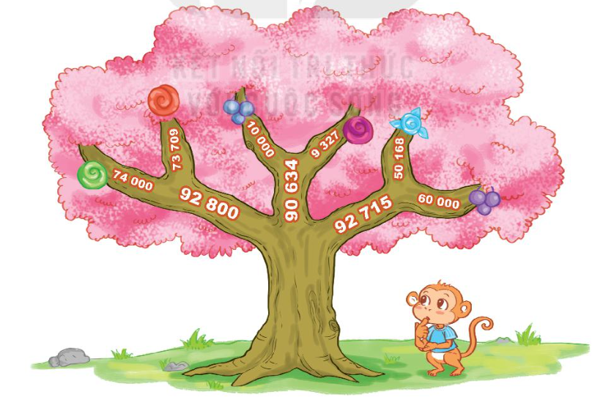
Một cây thần kỳ ra các quả với màu sắc khác nhau. Bạn khỉ sẽ leo theo các cành ghi số lớn hơn để lấy quả. Hỏi bạn khỉ lấy được quả màu gì?
3
Tại ngã rẽ đầu tiên, bạn khỉ sẽ leo lên cành cây ghi số nào? Tại sao?
Tại ngã rẽ tiếp theo, bạn khỉ sẽ leo lên cành cây ghi số nào? Tại sao?
Bạn khỉ lấy được quả màu gì?

Slide 18
Một cây thần kỳ ra các quả với màu sắc khác nhau. Bạn khỉ sẽ leo theo các cành ghi số lớn hơn để lấy quả. Hỏi bạn khỉ lấy được quả màu gì?
3
Tại ngã rẽ đầu tiên, bạn khỉ sẽ leo lên cành cây ghi số nào? Tại sao?
Tại ngã rẽ tiếp theo, bạn khỉ sẽ leo lên cành cây ghi số nào? Tại sao?
Bạn khỉ lấy được quả màu gì?

